Slide 1
SERVICIOS MS · APLICACIÓN DE TALLER
Cómo está
construido el sistema
La arquitectura por capas, las reglas de negocio que se implementaron, y el porqué de cada decisión.
5
82
14 440
109
capas
archivos Dart
líneas
pruebas en verde
Notes:
Deck tecnico del sistema MS. Los numeros salen de contar el codigo real: 82 archivos .dart bajo lib/, 14 440 lineas, y la suite completa con 109 pruebas.

Slide 2
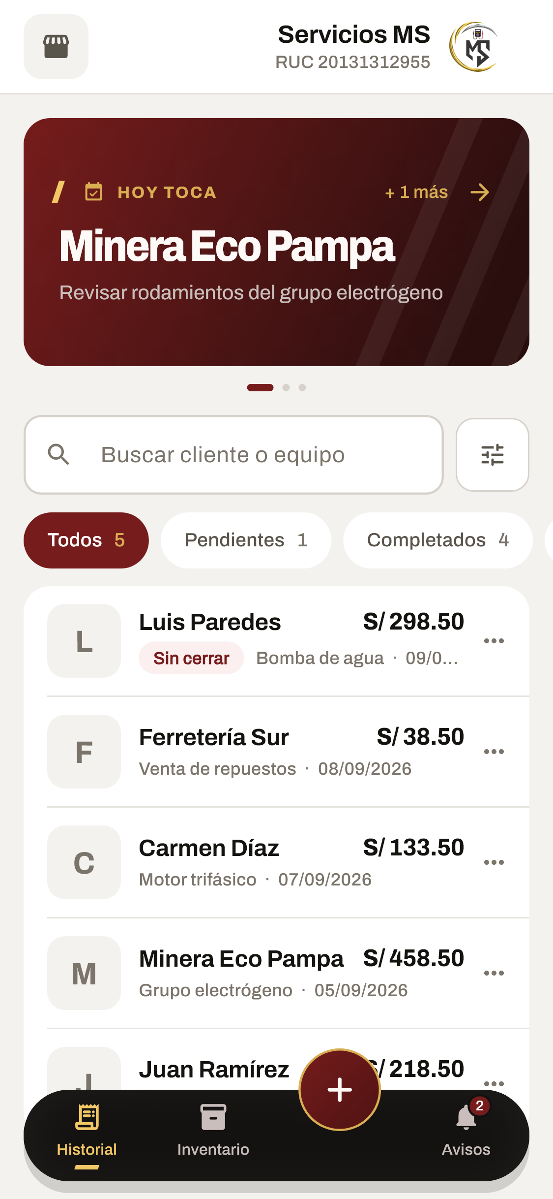
EL PUNTO DE PARTIDA
Un técnico, un celular, dos papeles
1
Quién lo usa
Un electricista y mecánico independiente. Atiende en su taller y también sale a campo, muchas veces donde no hay señal.
2
Qué registra
Cada trabajo completo: cliente, equipo, diagnóstico, mano de obra, repuestos usados y fotos de ingreso y de entrega.
3
Qué entrega
Dos documentos distintos del mismo registro: el reporte de servicio, que explica el trabajo, y la boleta, que cobra.
Pantalla principal
Notes:
El contexto manda sobre todo lo demas: sin internet garantizado y de pie, con una mano.

Slide 3
ALCANCE
Tres trabajos, un solo registro
Todo lo que hace la app cae en alguna de estas tres. Nada más entró.
A
B
C
Registrar
Documentar
Controlar
Trabajo en taller, en campo o venta simple
Reporte de servicio en PDF
Inventario con stock que se mueve solo
Seis pasos que se pueden dejar a medias y retomar
Boleta junta, o separada en mano de obra y repuestos
Recordatorios de mantenimiento por cliente
Fotos comprimidas de ingreso y entrega
IGV desagregado y código correlativo por año
Respaldo completo en un archivo

Slide 4
ARQUITECTURA
Cinco capas, una sola dirección
app/
Arranque, sesión y cableado de dependencias
3 archivos
LA REGLA
Las flechas apuntan siempre hacia adentro. La interfaz depende del dominio; el dominio no depende de nadie.
domain/ no importa Flutter, ni SQLite, ni la cámara. Son clases de Dart puro con las reglas del negocio.
Por eso las reglas se pueden probar sin abrir la app, sin base de datos y sin un teléfono conectado.
Es lo que más cuesta sostener mientras se programa, y lo que más devuelve después: cambiar la pantalla no puede romper el cálculo de una boleta.
presentation/
9 pantallas, widgets y estado de la interfaz
27 archivos
domain/
Entidades y reglas de negocio. El centro.
16 archivos
data/
SQLite, PDF, fotos, respaldo ZIP
12 archivos
core/
Tema, tipografía, utilidades compartidas
23 archivos
Notes:
Cambiar SQLite por otra cosa, o meter un respaldo en la nube, se hace en data/ y en providers.dart. Ninguna pantalla se entera.

Slide 5
EL DETALLE QUE LO SOSTIENE
Contratos arriba, implementaciones abajo
El dominio declara qué necesita, no cómo se hace. Cada repositorio es una clase abstracta en domain/ y una implementación concreta en data/.
lib/domain/services/calculadora_totales.dart
import '../../core/utils/dinero.dart';
import '../entities/linea.dart';
import '../entities/totales.dart';
import '../entities/trabajo.dart';
domain/repositories
data/repositories
TrabajosRepository
→
TrabajosRepositorySqlite
InventarioRepository
→
InventarioRepositorySqlite
Cuatro imports, todos internos. Ni flutter, ni sqflite, ni red.
RecordatoriosRepository
→
RecordatoriosRepositorySqlite
NegocioRepository
→
NegocioRepositorySqlite
providers.dart
AuthRepository
→
AuthRepositorySqlite
El único archivo de todo el proyecto que conoce las dos capas a la vez. Ahí se decide qué implementación usa cada contrato — y es el único lugar que habría que tocar para cambiar SQLite por otra cosa.
RespaldoRepository
→
RespaldoZip

Slide 6
LÓGICA DE NEGOCIO
El IGV ya está adentro
Es la regla peruana que más se equivoca al programarla: el 18 % no se suma encima del precio. Ya viene incluido, y solo se desagrega para mostrarlo en la boleta.
UN CASO REAL
Mano de obra
S/ 180.00
1
El impuesto se desagrega, no se suma
Repuestos
S/ 38.50
El total es lo que el cliente paga. El gravado sale de dividir entre 1,18 y el IGV por diferencia, para que gravado + IGV dé el total exacto, sin un céntimo suelto.
Traslado · 2 vueltas × S/ 20
S/ 40.00
Subtotal
S/ 258.50
2
El traslado exige dos condiciones
Solo se cobra si el trabajo fue en campo Y con movilidad propia. Mirar solo la movilidad cobraría viajes en trabajos que nunca salieron del taller.
Descuento
− S/ 8.50
Total a pagar
S/ 250.00
3
El descuento se resta antes del IGV
Así el impuesto sale sobre lo que de verdad se cobró, y nunca puede dejar el total en negativo.
Desagregado para la boleta
Op. gravada
S/ 211.86
IGV 18 %
S/ 38.14
Notes:
250 / 1,18 = 211,86. El IGV sale por diferencia: 250 - 211,86 = 38,14.

Slide 7
LÓGICA DE NEGOCIO
Dos boletas que suman exactamente lo mismo
El cliente puede pedir la mano de obra y los repuestos en papeles separados. Calcularlos por su cuenta haría que los montos no cuadren con la boleta junta.
BOLETA JUNTA
MANO DE OBRA
REPUESTOS
Gravado
S/ 211.86
Gravado
S/ 180.31
Gravado
S/ 31.55
IGV
S/ 38.14
se parte en
IGV
S/ 32.46
IGV
S/ 5.68
Total
S/ 250.00
▶
Total
S/ 212.77
Total
S/ 37.23
Un solo papel con todo.
El traslado viaja acá.
Solo lo que se le puso al equipo.
La comprobación
212.77 + 37.23 = 250.00 · 32.46 + 5.68 = 38.14
El descuento se reparte proporcional y el céntimo que sobra al redondear se le asigna siempre a la segunda boleta.

Slide 8
CAPA DE DATOS
Seis tablas y tres versiones de esquema
LO QUE SE GUARDA
MIGRACIONES
trabajos
El registro completo: cliente, equipo, diagnóstico y las líneas cobradas
La base se actualiza sola al abrir la app. Nadie reinstala nada ni pierde datos.
fotos
Los bytes crudos de cada imagen, con su miniatura y su orden
v1
El esquema original
inventario
Repuestos, stock, precio y código de barras
v2
Intervalo libre de repetición y la marca de importante en recordatorios
recordatorios
Mantenimientos agendados, con su intervalo de repetición
negocio
Datos del emisor que van en los documentos
v3
Las fotos salen del registro y pasan a su propia tabla
auth
La clave de acceso
En v3 las fotos venían guardadas como texto base64 dentro del propio registro. La migración las decodifica, las mueve a la tabla nueva y descarta sin romper cualquier imagen ilegible: es preferible perder una foto rota a que la app no vuelva a abrir.

Slide 9
CÓMO SE USA
Un registro en seis pasos
Se puede cortar en cualquier paso e irse a trabajar. El registro queda pendiente y se retoma después sin perder nada: es el flujo real del taller.
1
2
3
4
5
6
Cliente
y equipo
Fotos
Lugar y
diagnóstico
Qué
se cobra
Recomen-
daciones
Totales
El estado pendiente
Al cerrar, dos documentos
Registrar al cliente y las fotos de ingreso toma dos minutos. El diagnóstico y lo que se cobra llega horas después, con el equipo ya abierto. Forzar todo de una sola vez habría significado no registrar nada.
El reporte de servicio explica qué se hizo, con las fotos de antes y después. La boleta cobra. Salen del mismo registro, se eligen en el último paso y el código correlativo va por tipo y por año: REP-2026-0001, VTA-2026-0001.

Slide 10
LÓGICA DE NEGOCIO
El stock se mueve al agregar, no al guardar
Si el descuento esperara a que el registro se cierre, un trabajo dejado a medias mostraría repuestos disponibles que ya están puestos en un equipo.
Sin repuesto del inventario
Con stock suficiente
Con stock insuficiente
Línea externa, precio libre. No toca el stock.
Una línea de inventario. Se descuenta la cantidad.
Se divide sola: una línea con todo lo disponible, otra externa con el resto, y un aviso al usuario.
Y al revés también
Quitar una línea devuelve la cantidad al stock. Salir de la pantalla sin guardar lo deja exactamente como estaba al entrar — y la misma función sirve para un registro nuevo, donde la lista original simplemente está vacía. No hay dos caminos que mantener.

Slide 11
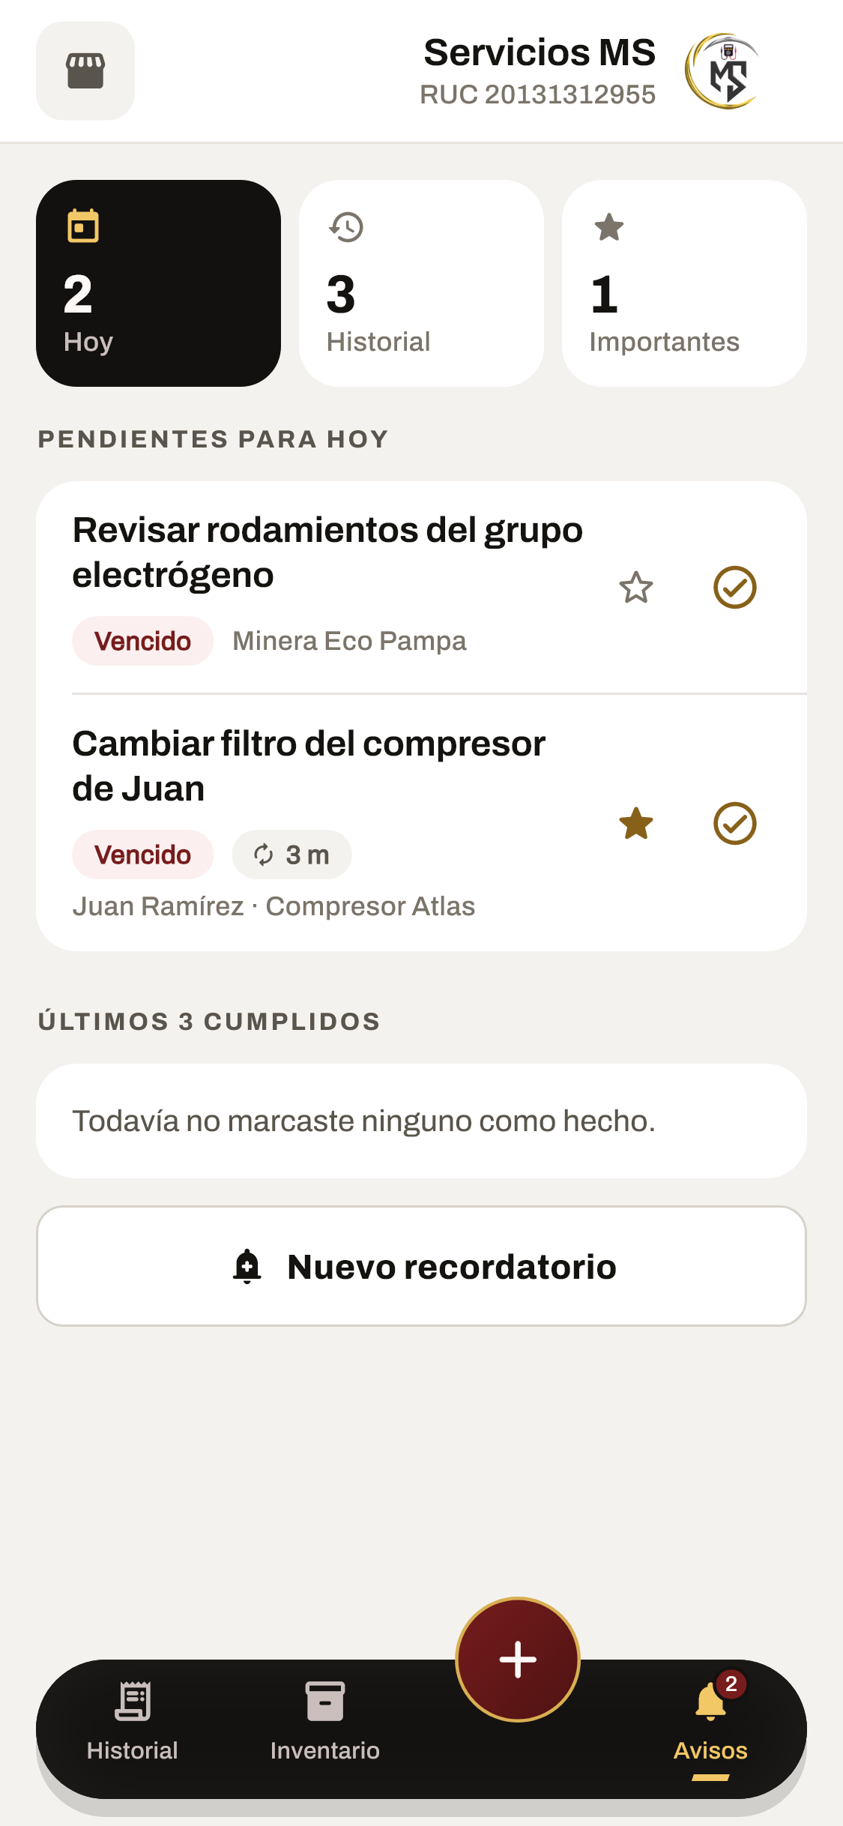
LÓGICA DE NEGOCIO
Cada cuánto lo decide el taller
Antes había tres opciones fijas: 3, 6 o 12 meses. Era una suposición sobre el negocio de otra persona. Un filtro de aceite puede ser cada 15 días y una revisión general cada 2 años.
15 d
3 sem
2 m
1 a
días
semanas
meses
años
Cualquier número, en cualquiera de las cuatro unidades.
El detalle que importa
La cuenta se hace en la unidad elegida, no traduciendo todo a días. Un mantenimiento “cada 3 meses” pactado el 31 de enero cae el 30 de abril — no noventa días después.
Pantalla de recordatorios

Slide 12
CAPA DE PRESENTACIÓN
Quién le avisa a quién
El estado se maneja con Riverpod. Lo interesante no es la librería, sino cómo se evitó que las pantallas se conozcan entre ellas.
1
Proveedores de datos
resumenProvider
Cada repositorio se expone como un proveedor. Una pantalla pide el contrato, nunca la implementación.
Es el que alimenta las tarjetas de arriba del historial. Mira los tres contadores a la vez porque cruza las tres tablas:
Mantenimientos que vencen hoy
2
Contadores de refresco
Cuando algo cambia en recordatorios, inventario o historial, se incrementa un contador. Las vistas que dependen de ese dato se rearman solas.
Registros que quedaron sin cerrar
Repuestos agotados
3
Son contadores, no banderas
Cerrar un trabajo, marcar un mantenimiento o vender el último repuesto cambian lo que muestra — y ninguna de esas pantallas tiene por qué saber que existe.
Un booleano no distinguiría dos pedidos iguales seguidos: al no cambiar de valor, la pantalla no se enteraría de la segunda vez.

Slide 13
LA DECISIÓN DE FONDO
Todo vive en el teléfono
No hay servidor. Se eligió así porque el trabajo en campo pasa donde no hay señal, y una app que necesita internet para registrar es una app que no se usa.
Lo que gana
Lo que cuesta
Cómo se tapa
Funciona completo sin conexión
Si se pierde el teléfono, se pierde todo
Respaldo completo en un archivo ZIP
Ningún costo mensual de servidor
No se comparte entre dos equipos
Se guarda en Drive o se manda por WhatsApp
Los datos no salen del dispositivo
No hay copia automática
Restaurar reemplaza todo en el equipo nuevo
El ZIP lleva un datos.json con las filas de cada tabla y las fotos en crudo, una por archivo. Es ZIP y no una copia de la base porque un ZIP se puede abrir y mirar: si algo sale mal, los datos se rescatan con el explorador de archivos, sin esta app.

Slide 14
CALIDAD
Cómo se comprueba que funciona
109
14
0
pruebas automáticas
capturas de pantalla
avisos del analizador
Corren en 7 segundos, sin abrir la app
Se regeneran y se comparan una por una
flutter analyze limpio
QUÉ SE PRUEBA
✓
Los cálculos de dinero, incluido que las dos boletas sumen igual que la junta
Lo que las capturas encontraron
Tres defectos que ninguna prueba de lógica podía ver:
Los campos de formulario eran invisibles — su relleno era del mismo color que el fondo de la página.
La pantalla de negocio abría siempre en modo edición.
El botón flotante del inventario chocaba con la barra de navegación.
✓
Que el stock vuelva a su lugar al deshacer, y que se divida cuando falta
✓
Que el respaldo devuelva todo, fotos incluidas, en una base vacía
✓
Que las fotos viejas en base64 se muden sin perderse
✓
Que la sesión caduque al cambiar el día

Slide 15
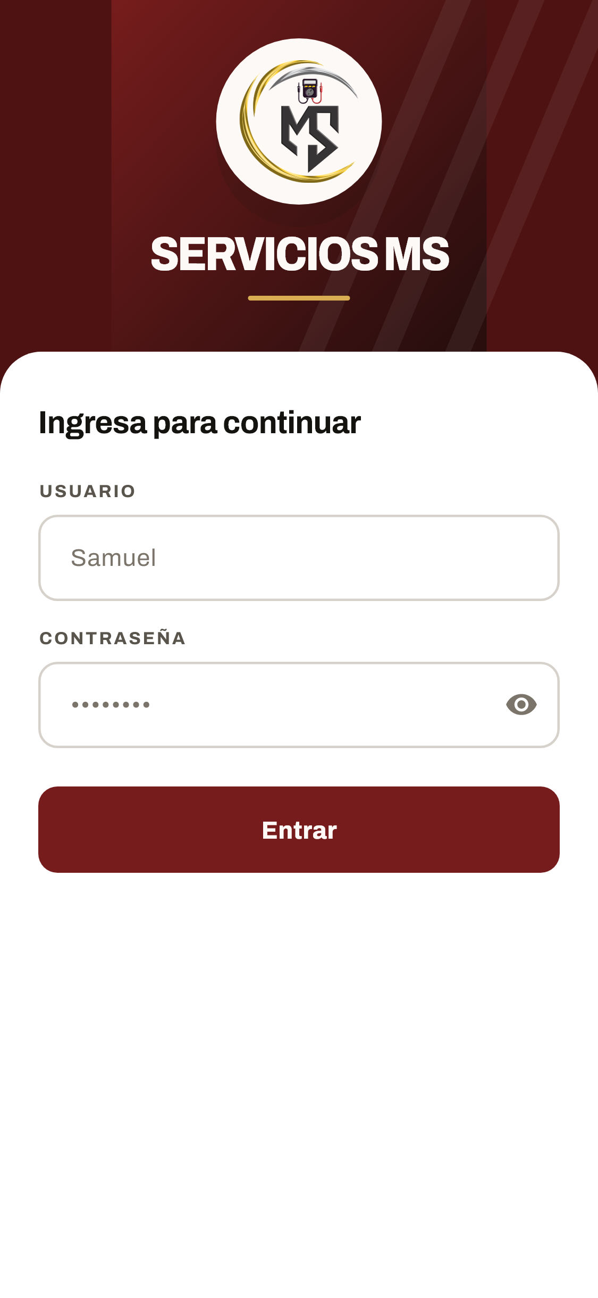
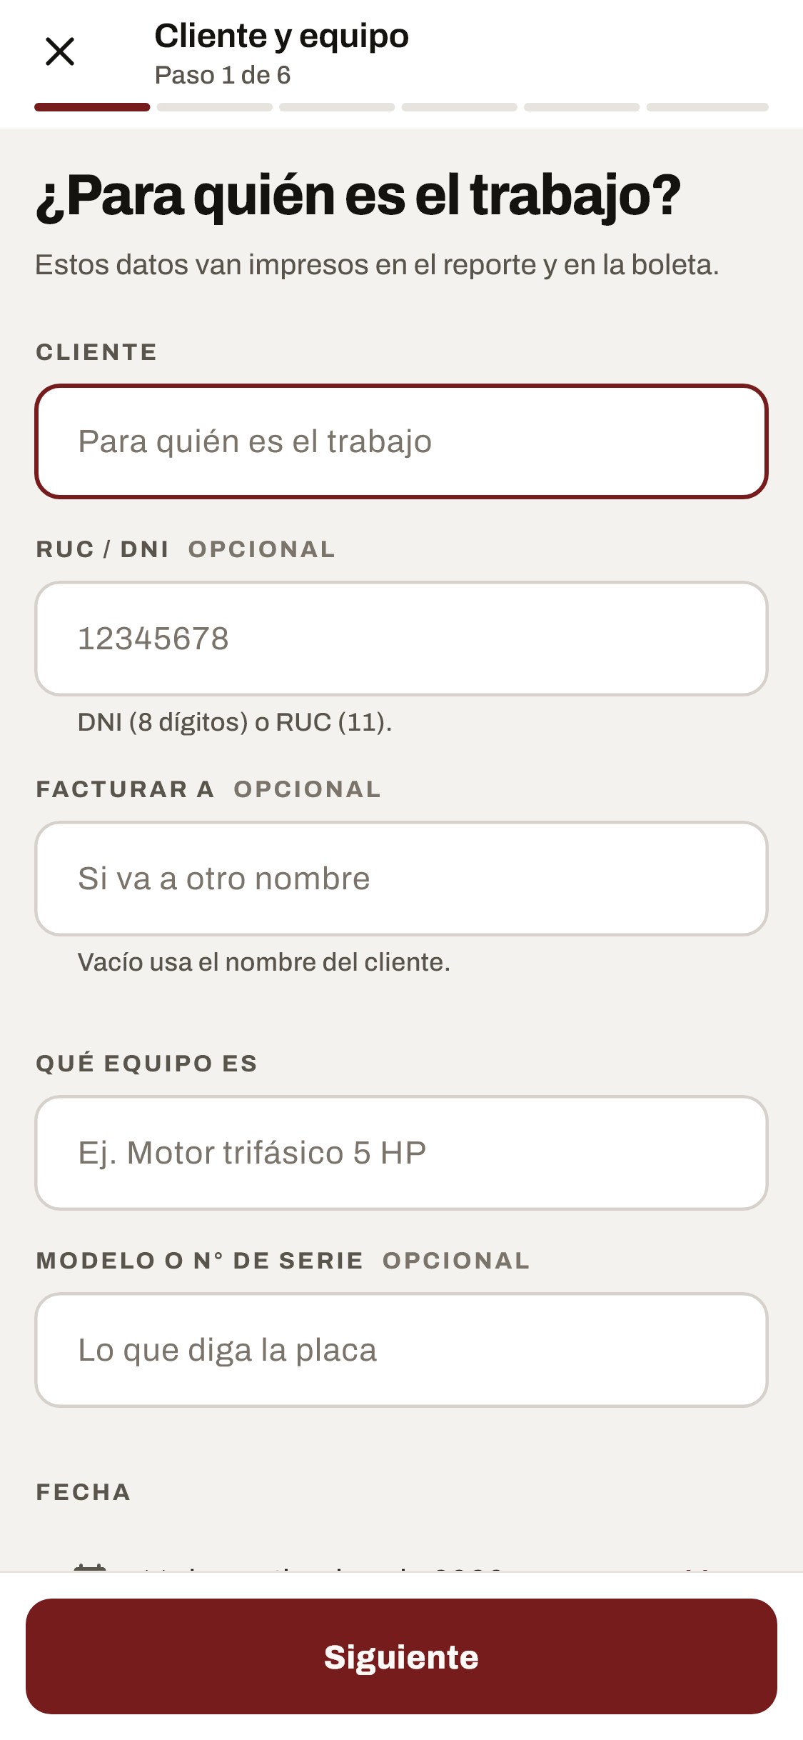
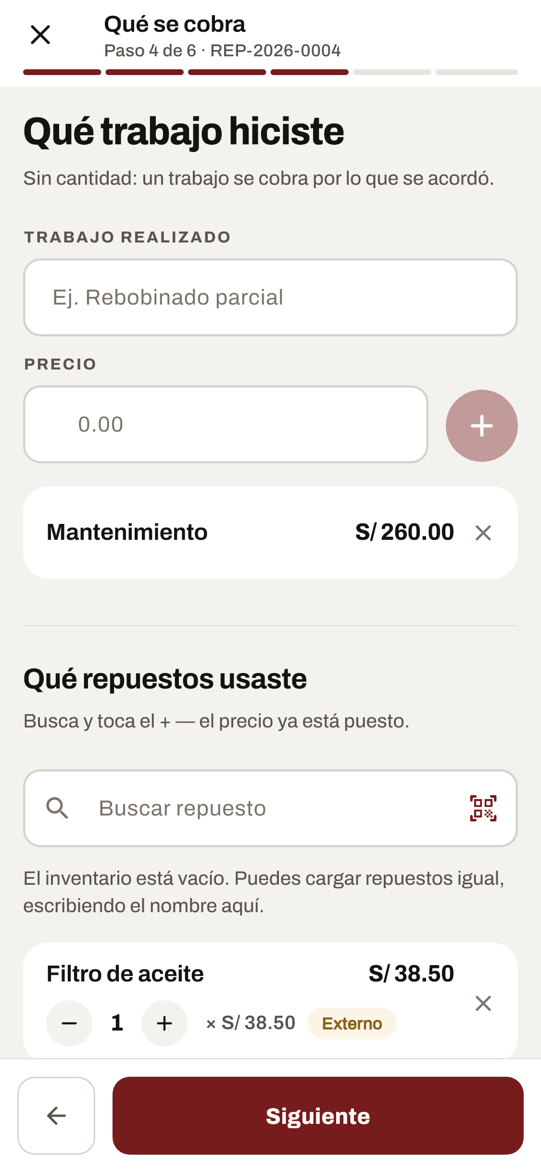
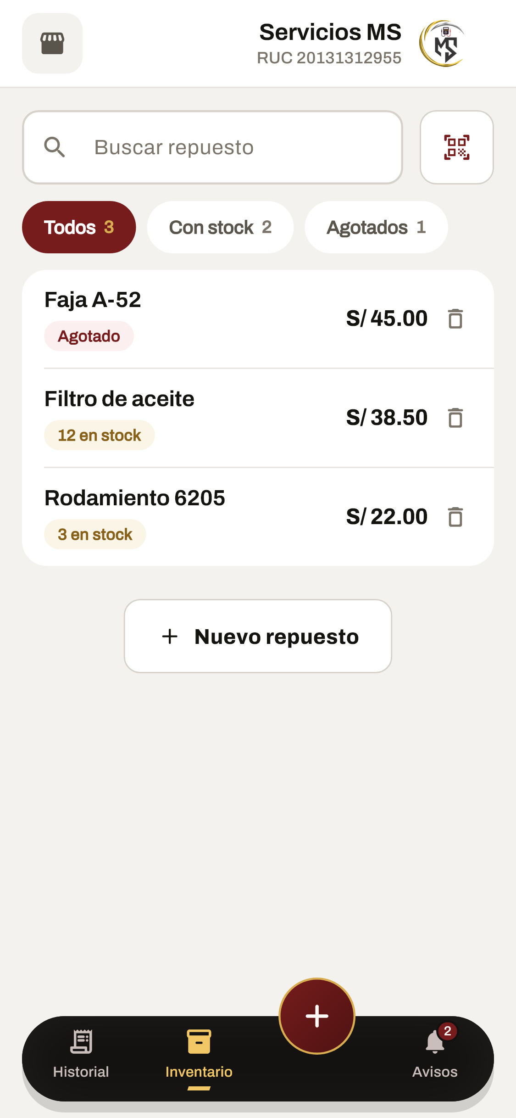
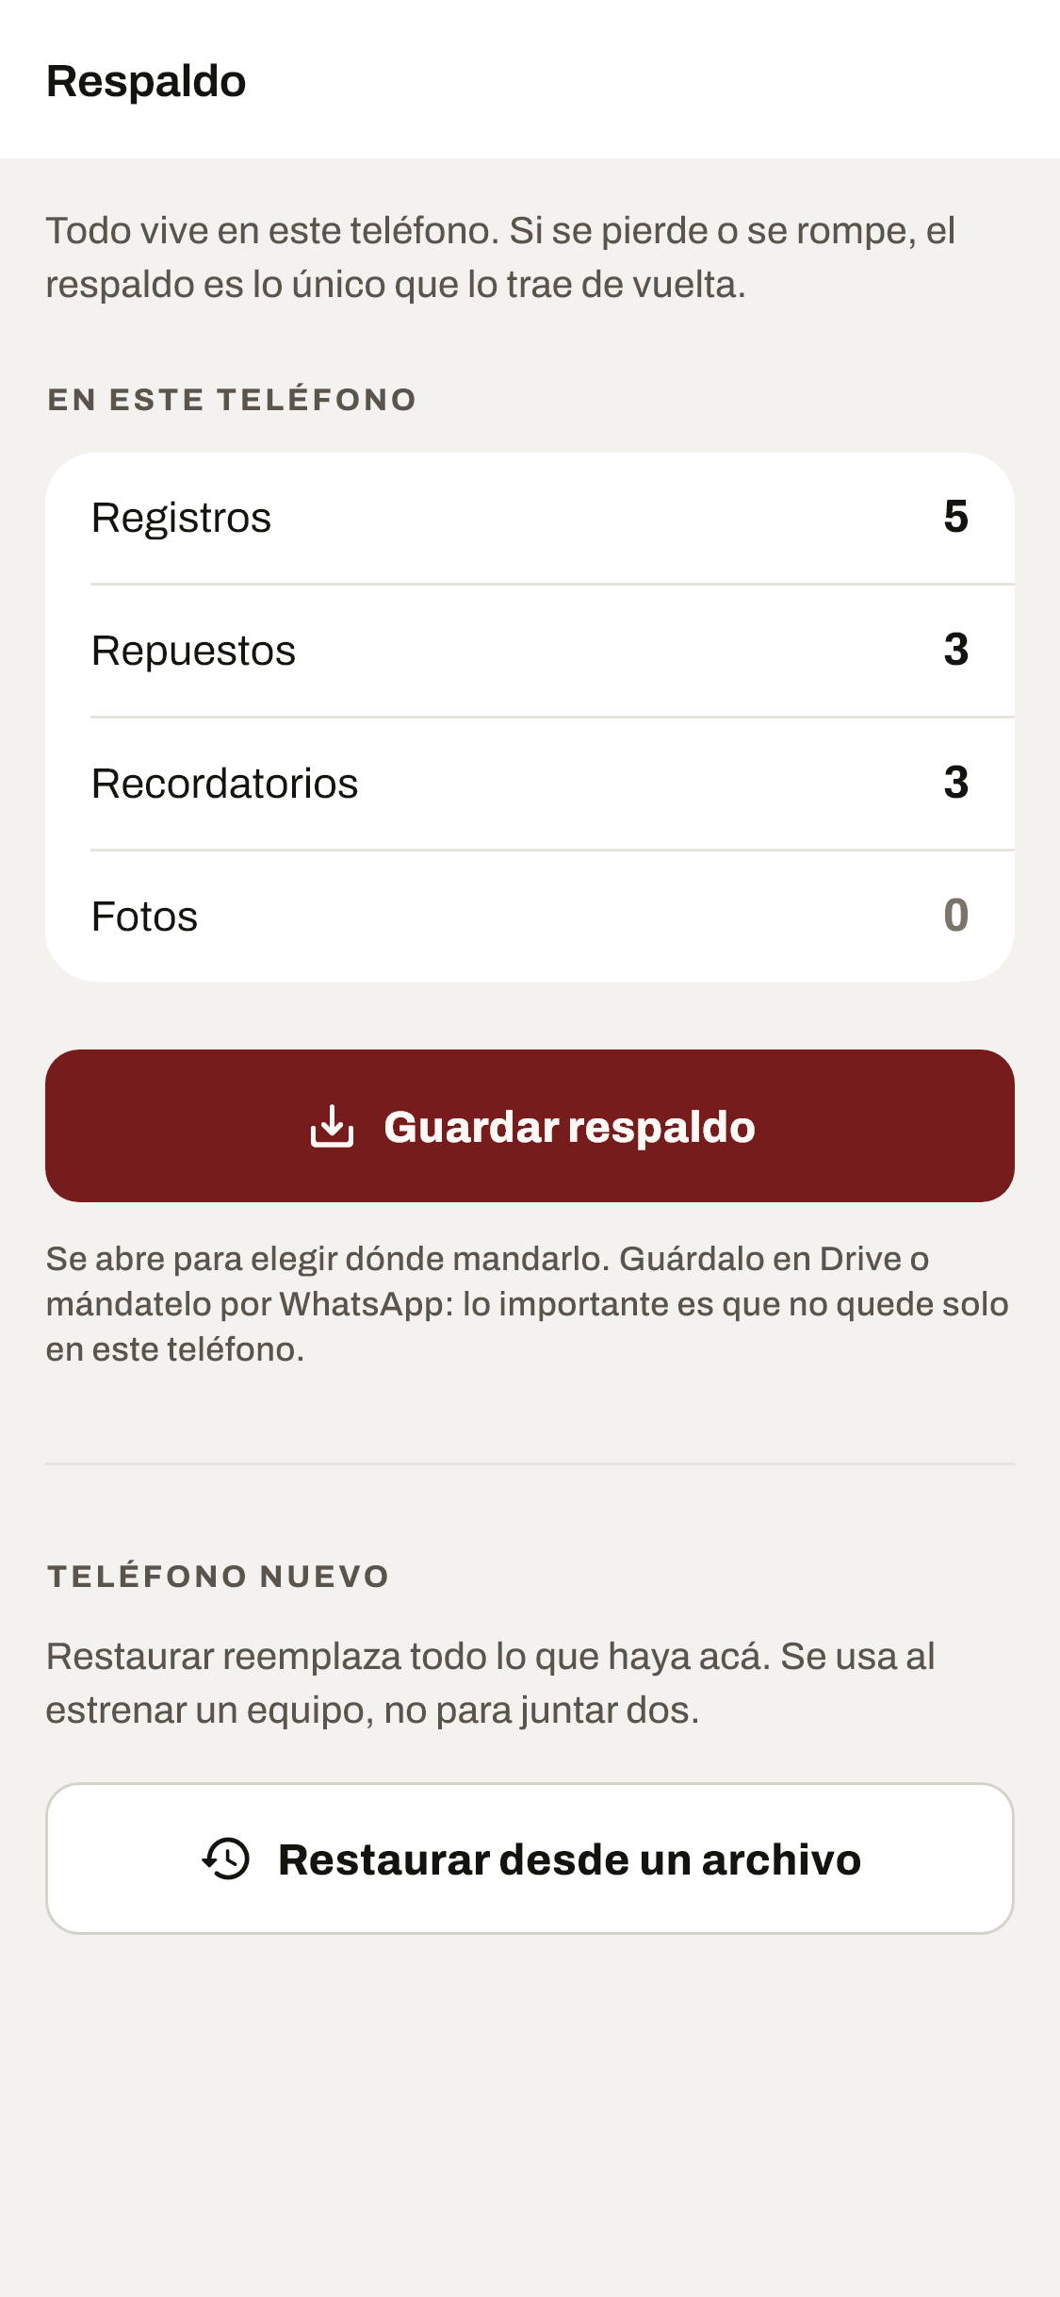
LA APP
Pantallas reales
Generadas por la propia suite de pruebas, no son maquetas.
Ingreso
Registro paso a paso
Qué se cobra
Inventario
Respaldo

Slide 16
DÓNDE ESTÁ HOY
Lo hecho, lo que sigue y lo que falta decidir
LISTO
EN CURSO
POR DECIDIR
APK compilado e instalable
Conectar Firebase Authentication
Copia automática de fotos en la nube
Las tres funciones completas, probadas
Recuperación de clave por correo
Requiere el plan de pago de Firebase
Respaldo y restauración funcionando
Pruebas del respaldo en un teléfono real
Es conversación con el cliente, no técnica
Sesión que caduca cada día
Reducir el peso del APK, hoy en 80 MB
Pasar el proyecto a la cuenta del cliente
Código publicado en GitHub
El almacenamiento en la nube no es un problema de costo: al ritmo de 15 a 20 fotos por día, el plan gratuito alcanza para tres años y medio. El obstáculo es que exige registrar una tarjeta.
Notes:
Cierre: el APK ya existe y funciona. Firebase esta a medias (archivo de configuracion puesto, nada cableado todavia). La decision de Storage depende del cliente.

